Slide 1


http://www.sciencep.com
第1篇 力 学
第三章 刚体力学
孙云卿

Slide 2
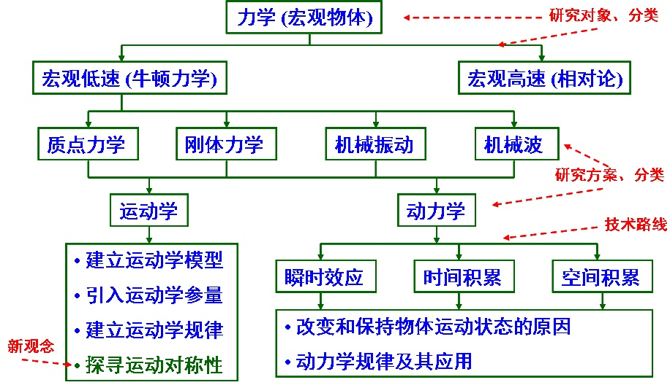
力学的内容结构体系

Slide 3
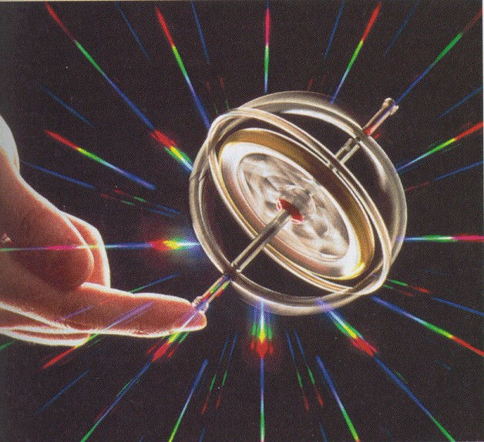
一. 刚体的概念
刚体是一个理想模型。
如果物体在外力的作用下其大小、形状都不变或者变化很小可以忽略, 这样的物体称为刚体。
刚体一般可看作是质量连续分布的特殊质点系，其上任意两质点间的距离保持不变。
上一章质点系的动力学规律均可推广应用到刚体，而且考虑到刚体的特点，刚体力学规律比一般质点系要简化。

Slide 4
二. 刚体的运动形式
平动和转动是刚体的两种基本运动形式，刚体运动通常可分为以下几种。
1.平动
刚体内任意两点的连线在空间的指向始终保持平行。
刚体平动时, 刚体内各质点的运动情况完全相同, 因此做平动的刚体可视为质点。
2.转动
刚体上各质元都在绕同一直线(称为转轴)作圆周运动。
刚体的转动又可分为定轴转动和定点转动。
定轴转动：转轴在参考系中固定不动。
如门窗、钟表指针、吊扇、电机转子等。

Slide 5
定点转动：转轴上有一点固定不动，而转轴的方位在变动。
如雷达天线的转动、陀螺等。
3.平面平行运动
平动+转动，且运动中刚体上各点始终平行于某一固定平面。
如平直轨道上车轮的滚动。
4.一般运动
刚体运动时不受任何约束，可以在空间任意运动。
刚体的一般运动看作是随基点(可任选，在动力学中选质心为基点)的平动和绕通过基点的转轴的转动(定轴转动或定点转动)的叠加。
本章重点研究定轴转动

Slide 6

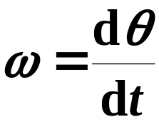
三 . 刚体转动的描述
刚体在作定轴转动时，刚体上所有质点都在作圆周运动且角速度、角加速度均相同，所以用角量描述最为方便。
1.建立坐标系
过P点垂直于转轴作一平面(称为转动平面)，在转动平面内建立坐标系OX。
ω
2.角坐标：θ
角位移：
υ
P
r
o
θ
3.角速度：
x
角速度的方向沿转轴，指向符合右手螺旋。

Slide 7
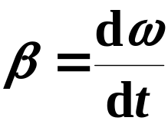
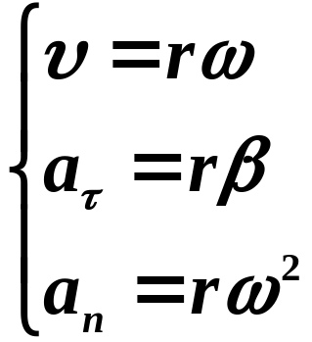
刚体定轴转动时，角速度始终沿转轴方向，通常用正负表示角速度的方向，如逆时针转动ω为“+”，顺时针ω为“-”。
ω
4.角加速度：
角加速度也用正负表示其方向，β与ω同号时，刚体角速度增加，反之角速度减小。
υ
P
r
o
θ
x
5.角量与线量的关系：
刚体作匀变速定轴转动时，各角参量之间的关系与质点作匀变速圆周运动时所满足的关系一样。

Slide 8





§3-1 刚体定轴转动定理
研究内容：力矩的瞬时效应
1.力矩---改变物体转动状态的原因
对某一固定点o点的力矩
o
r
F
力矩的方向: 由 定
θ
d
力矩的大小：
(d 称为力臂)
刚体定轴转动时，只有沿转轴方向的力矩才能改变其转动状态

Slide 9




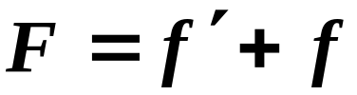









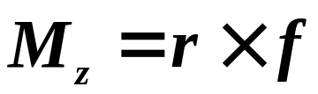
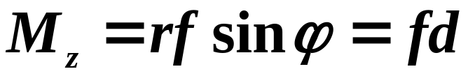
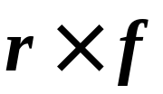
对转轴的力矩(沿转轴方向的力矩)
力 对o点的力矩 沿转轴方向的分量称为力 对转轴的力矩！
首先将力 沿转轴方向和垂直于转轴方向(转动平面)进行分解。
Z
ω
F 对o点的力矩
沿转轴方向,
转轴
o
r
d
所以， 对转轴的力矩是转动平面内的分力 f 产生的：
大小：
指向由 定。

Slide 10

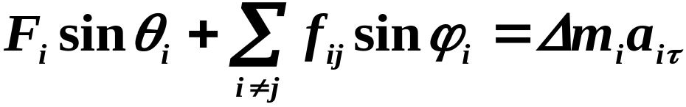

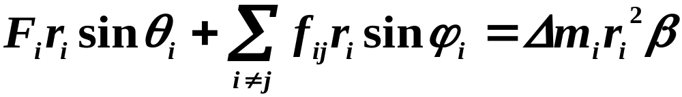



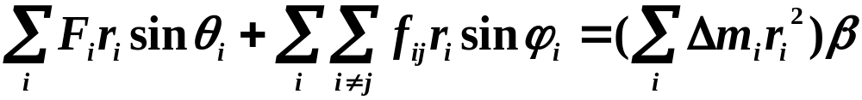
2.刚体定轴转动定理
把刚体看作质点系，考察质元Δm_{i}
Z
设外力F_{i} 在转动平面内，沿圆周切向建立方程：
ω
o
r_{i}
Δm_{i}
将上述方程对所有质元求和，即
合外力矩M (沿转轴)
合内力矩=0
转动惯量I

Slide 11
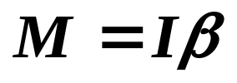
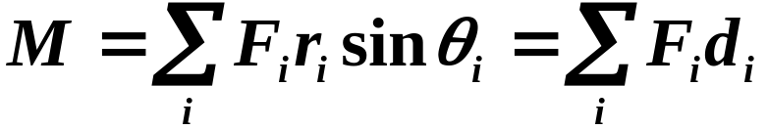
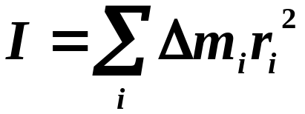
上式写为
这就是刚体定轴转动定理
说明
(1)式中M是作用在刚体上的外力对转轴的合力矩，即
(假设外力F_{i} 在转动平面内)
通常选角速度的方向为正方向，若力矩的方向与角速度的方向相同时，取正号；若相反则取负号。
(2)式中
称为刚体对转轴的转动惯量。
(3)适用条件：惯性系。

Slide 12

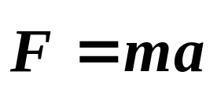
3.转动惯量
Z
(1)转动惯量的物理意义：
比较牛顿定律和定轴转动定理
o
r_{i}
υ_{i}
(力的瞬时效应)
Δm_{i}
(力矩的瞬时效应)
质量m — 物体平动惯性大小的量度。
转动惯量I — 物体转动惯性大小的量度。

Slide 13
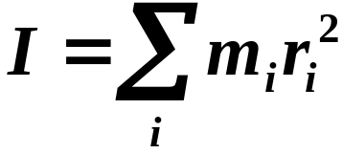
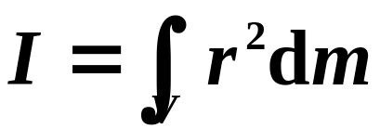



(2)转动惯量的计算
Z
质量离散分布刚体：
o
r_{i}
υ_{i}
质量连续分布刚体：
Δm_{i}
通常根据刚体的形状将刚体分为：
线状刚体：
面状刚体：
体状刚体：

Slide 14




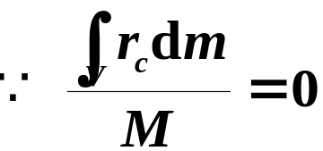
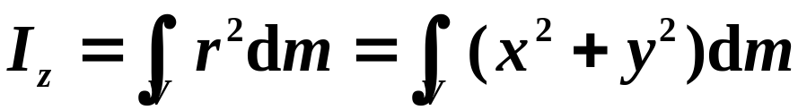
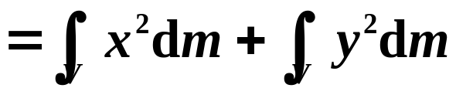
平行轴定理：
I_{o}
I_{c}
l
证：
l
C
O
r_{c}
M
r
dm
(以C为坐标原点求质心的位矢)
z
垂直轴定理：
I_{z}=I_{x}+I_{y}
(面状刚体)
y
O
r
x
y
证：
x
dm

Slide 15
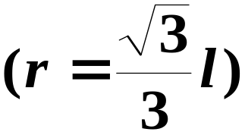
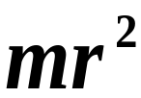
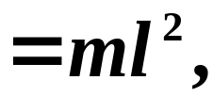

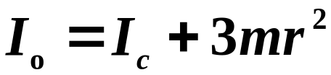

例1： 质量离散分布刚体: I=Σm_{i} r_{i}²
(1)正三角形的各顶点处有一质点m，用质量不计的细杆连接。
系统对通过质心C且垂直于三角形平面的轴的转动惯量为
3
m
通过o点且垂直于三角形平面的轴的转动惯量为
l
l
·c
I_{o}=
ml²
+ ml²
=2ml²
m
r
m
或根据平行轴定理计算
o
l
可见对于不同的转轴，同一刚体的转动惯量不同。

Slide 16
(2)用质量不计的细杆连接的五个质点。转轴垂直于质点所在平面且通过o点，转动惯量为
I_{O}=
2m(2l ²)
+3m(2l)²
+4ml ²
+5m(2l ²)
=30ml ²
2m
l
m
3m
l
l
4m
O
l
5m

Slide 17
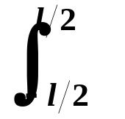
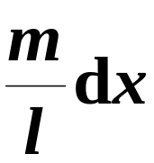
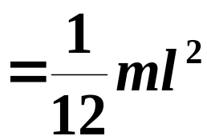


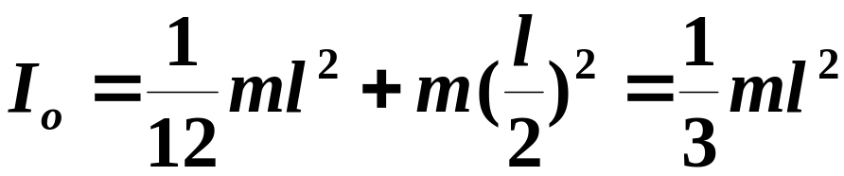
例2： 质量连续分布刚体:
(1)质量为m、长度为l的匀质细直棒，可绕通过质心C且垂直于棒的中心轴转动，求转动惯量。
解: 将细棒分为若干线段元，
dm=(m/l)dx
C
dm
o
dx
x
x
若棒绕一端o转动, 由平行轴定理， 则转动惯量为
o

Slide 18
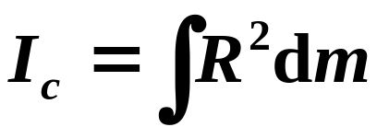

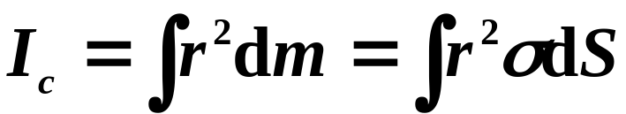
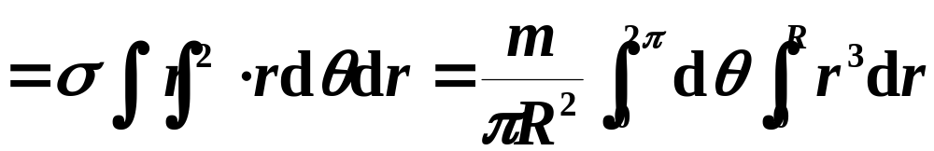
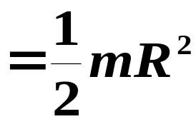
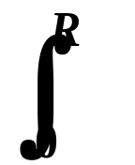
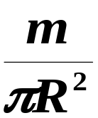



(2)匀质细圆环(m, R)绕中心轴转动时，其转动惯量为
(3)匀质圆盘(m, R)绕中心轴转动时
R
方法1：
dm
方法2：若将圆盘看成一系列圆环组成，则
r
dr
r
dm
刚体的转动惯量不仅与刚体的总质量有关，还与质量的分布有关。
推广

Slide 19
例3： 以20N·m的恒力矩作用在有固定轴的转轮上，在10s内该轮的转速均匀地由零增大到100rev/min。此时撤去该力矩, 转轮经100s而停止。试推算此转轮对该轴的转动惯量。
解 由 M=Iβ, ω = ω_{o}+β t
假设摩擦力矩为M_{r}
(1) 有外力矩时：
M=20-M_{r}，
β₁=(ω₁-ω_{o})/t₁= ω₁/t₁
∴ 20-M_{r}=Iβ₁ (1)
(2)撤去外力矩时： -M_{r}=Iβ₂ , β₂= (0-ω₁)/t₂ (2)
代入t₁=10s , t₂=100s , ω₁=(100×2π)/60=10.5rad/s,
解式(1)、(2)得 I=17.3kg·m² 。

Slide 20
例4： 质量为M、半径为R的匀质柱体可绕通过其中心轴线的光滑水平固定轴转动；柱体边缘绕有一根不能伸长的细绳，绳子下端挂一质量为m的物体。求柱体的角加速度及绳中的张力。
解 对柱体, 由转动定理 M=Iβ 有
mgR=Iβ
?
错！此时绳中张力T≠mg。
对m: mg-T=ma
对柱： TR=Iβ
a=Rβ
解得 β =2mg/[(2m+M)R],
T=Mmg/(2m+M)。
β
R
•
M
T
I=MR²/2
m
提示：如果系统中既有物体平动又有物体转动，那么，平动和转动之间一般存在线量与角量的自然连接条件。
mg

Slide 21


例5：如图所示，两匀质圆盘质量分别为m₁=24kg、 m₂=5kg，均可绕水平光滑轴转动，绳不计质量、不可伸长且与滑轮无相对滑动。求当物体(m=10kg)由静止开始下落了h=0.5m时，物体m的速度及绳中的张力。
解 各物体受力情况如图所示。
T₁
T₁
β₁
β₂
r
m₁: T₁R= m₁R²β₁
r
R
R
m₂
m₂
T₂
m₁
m₁
m₂: T₂r-T₁r = m₂r²β₂
T₂
m
m: mg-T₂= ma
a=Rβ₁=rβ₂ , υ²=2ah
m
mg
联立方程求解，可得
υ =2m/s, T₁=48N, T₂=58N
注意此题中， 绳与滑轮之间有摩擦， ∴ T₁≠T₂

Slide 22
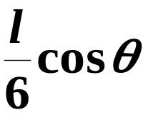

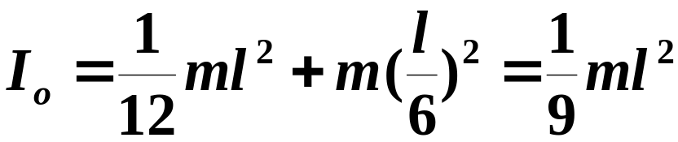
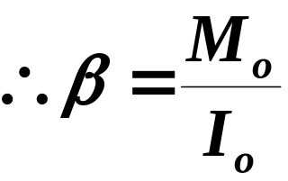
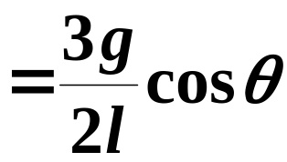
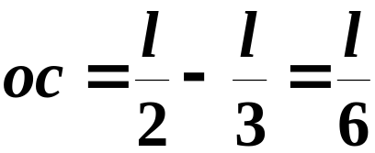
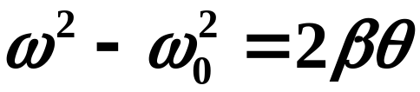
例6： 一根质量为m、长为l的均匀细棒AB，可绕一水平光滑轴o在竖直平面内转动，o轴离A端的距离为 l/3。今使棒从静止开始由水平位置绕o轴转动，求棒转过角θ 时的角加速度和角速度。
解：
计算重力对转轴的力矩可将重力集中在质心，故重力矩为
A
o
B
θ
C
平行轴定理
mg

Slide 23
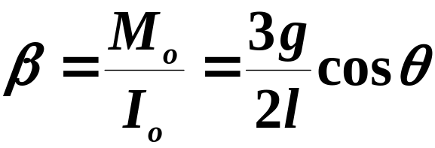
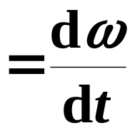
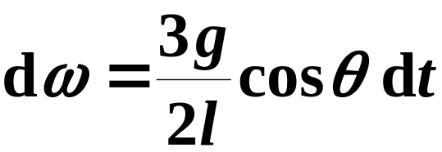
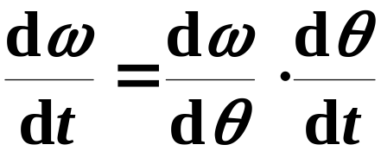
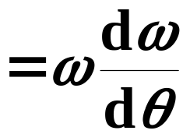
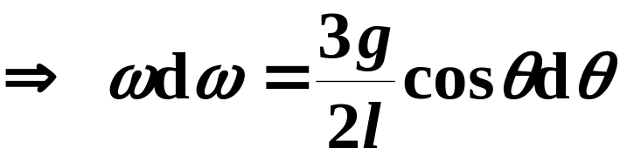
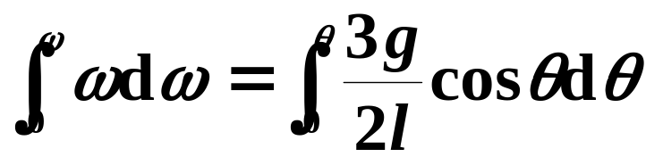
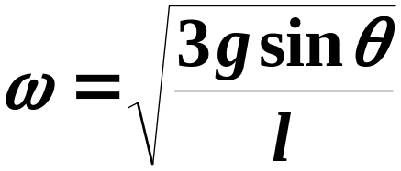
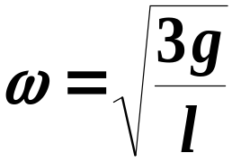
？
换元法：
两边积分
A
o
B
θ
完成积分得
C
讨论: (1)当θ=0时，β=3g/2l， ω=0 ；
mg
(2)当θ=90°时， β=0，

Slide 24





例7： 一质量为m、半径为R的匀质圆盘绕通过盘心且垂直于盘面的光滑轴正以ω_{o}的角速度转动。现将盘置于粗糙的水平桌面上，圆盘与桌面间的摩擦系数为µ，求圆盘经多少时间、转几圈将停下来？
ω_{o}
解：关键是如何求摩擦力的力矩
方法1：
r
dm
水平桌面

Slide 25









方法2：
可将圆盘分为无限多个半径为r、宽为dr的圆环积分。
由ω= ω_{o}+β t = 0得
ω_{o}
由ω²-ω_{o}²=2βΔθ，可得
dr
r
水平桌面

Slide 26

§3-2 刚体角动量定理及守恒定律
研究内容：力矩的时间累积效应
1. 刚体的角动量 (对转轴)
刚体的角动量= 刚体上各个质点的角动量之和。
刚体上质量为Δm_{i} 的质点对转轴z(即o点)的角动量为
L_{i}= Δm_{i}υ_{i}r_{i}= Δm_{i} r_{i}²ω
方向与角速度ω 的方向相同。
Z
刚体定轴转动的角动量就是：
L=(ΣΔm_{i} r_{i}²)ω =Iω
o
r_{i}
υ_{i}
与角速度ω 的方向相同。
Δm_{i}
写成矢量式：

Slide 27




2. 定轴转动的角动量定理
由定轴转动定理:
两边同乘 dt 再积分可得:
上式左边是合外力矩(对转轴)的时间累积量----冲量矩。
结论：对某一固定轴，合外力矩的冲量(冲量矩)等于物体角动量的增量。这一结论称为定轴转动的角动量定理。
注意：上述角动量定理不仅适用于刚性物体的定轴转动，对非刚性物体的定轴转动也成立。

Slide 28



3. 定轴转动的角动量守恒定律
若合外力矩为零(即M＝0)时，则
Iω = 常量
这表明：当对转轴的合外力矩为零时, 物体的角动量将保持不变，这就是定轴转动的角动量守恒定律。
说明
(1)对于刚体，其转动惯量I为常量，若对转轴的合外力矩为零，由角动量守恒定律可知ω =常量。
(2)对于非刚体物体，I可以变化，此时转动定理 M=Iβ 已不适用，但角动量定理和角动量守恒定律仍适用。若物体所受合外力矩为零，由角动量守恒定律可知：
即在合外力矩为零的情况下，可以通过改变I来改变ω。

Slide 29




为什么猫从高处落下时总能四脚着地？

Slide 30


为什么直升飞机的尾翼要安装螺旋桨？
(3)角动量守恒定律还可应用到由若干刚体或由刚体和质点组成的系统。如果系统受到的外力对某一固定轴的合力矩为零, 则系统对该轴的角动量守恒, 即：
注意！
各刚体、质点的角动量是对同一转轴而言。

Slide 31





例12： 水平桌面上，有一长2L、质量m的匀质细杆, 可绕通过o点的竖直光滑轴转动，杆与桌面的摩擦系数为µ, 起初杆静止。桌面上有两个质量均为m的小球，以相同的速率υ与杆的两端同时发生完全非弹性碰撞。求:
(1)两小球与杆碰后瞬间，这一系统的角速度为多少？
(2)杆经多少时间停止转动？(不计两小球重力造成的摩擦力矩）
解 (1)碰撞过程系统角动量守恒:
其中
m
.
υ
o
υ
解得
m

Slide 32



(2)杆经多少时间停止转动？
摩擦力矩为
根据角动量定理:
f_{r}
.
dm
o
x
dx
将
代入上式
m
.
υ
o
υ
m

Slide 33









例13： 匀质圆盘(m、R)与一人( , 视为质点)一起以角速度ω₀绕通过盘心的竖直光滑轴转动。如果此人相对于盘以速率υ、沿半径为 的圆周运动(方向与盘转动方向相反), 求:
(1)圆盘对地的角速度;
(2)欲使圆盘对地静止，人相对圆盘的速度大小和方向？
解 (1)系统(圆盘+人)什么量守恒？
系统角动量守恒：
ω_{o}
ω
υ

Slide 34





ω_{人对地}= ω_{人对盘} +ω _{盘对地}
ω_{人对地}=
+ω
ω_{o}
解出：
ω
(2) 欲使盘静止，可令
υ
得
式中负号表示人的运动方向与盘的初始转动(ω_{o})方向一致。

Slide 35








例14：已知两平行圆柱在水平面内转动，如图所示
求：接触且无相对滑动时
o₂.
.o₁
.o₂
o₁.
o₂.
o₁.
m₁
m₂
R₁
R₂
解一：
接触点无相对滑动：

Slide 36






将两圆柱体看成是一系统，系统角动量是否守恒?
因摩擦力为内力，外力过轴 ，外力矩为零，则系统角动量守恒，以顺时针方向为正：
f₁
F₂
又：
，
o₂
o₁.
o₂.
o₁.
联立1、2式解出ω₁和ω₂。
以上解法对不对？
错在那里？
F₁
f₂
问题：(1) 计算合外力矩应对同一轴。

Slide 37

(2) 角动量守恒定律中各角量应对同一轴。
×
(3)对同一轴系统角动量是否守恒？
f₁
F₂
系统角动量不守恒！
o₂
o₁.
解二：
分别对m₁ , m₂ 用角动量定理列方程
F₁
f₂
设：f₁ = f₂ = f

Slide 38



m₁对o₁ 轴：(以顺时针方向为正)
m₂对o₂ 轴：(以顺时针方向为正)
接触点：
f₁
F₂
o₂
联立各式解得：
o₁.
F₁
f₂

Slide 39







o₁.
o₂.
讨论
(1)若：
则：
m₁顺时针旋转，m₂逆时针旋转。
(2)若：
则：
o₁.
o₂.
m₁逆时针旋转，m₂顺时针旋转。

Slide 40



§3-3 刚体的机械能守恒
研究内容：力矩的空间累积效应
一. 转动动能
刚体的转动动能 =刚体上各质点动能之和
在刚体上任取一质元Δm_{i} , Δm_{i} 到转轴的距离为r_{i} , Δm_{i} 的线速度υ_{i}=r_{i}ω , 该质元的动能：
Z
刚体的转动动能为：
o
r_{i}
υ_{i}
Δm_{i}

Slide 41






刚体的转动动能
对比！
质点的(平动)动能
二. 力矩的功
力矩的空间累积量
设刚体在力F作用下，绕定轴z转动，在dt时间内，力的作用点P位移为 ，大小为 ds=rdθ
则力 的元功是：
Z
dθ
F
o
ds
r
ϕ
即:力的元功等于力矩M和角位移dθ的乘积，也称为力矩的元功。
P

Slide 42





力矩的元功
注意式中，M是外力对转轴的力矩
当刚体由角坐标θ₁转到θ₂时, 力矩所作的功为：
当有多个外力作用在刚体上，力矩的总功为：
Z
力矩的功率是：
dθ
F
o
ds
r
ϕ
p

Slide 43






三. 刚体定轴转动的动能定理
根据刚体定轴转动定理：
在上式两边同乘以dθ并积分得：
上式说明：合外力矩的功等于刚体转动动能的增量。这就是刚体定轴转动的动能定理。
区别？
对比: 质点系动能定理

Slide 44


四. 机械能守恒定律在刚体系统中的应用
将质点系机械能守恒定律推广到包含有刚体在内的系统：如果只有保守内力作功，则系统的机械能守恒。
刚体的机械能=刚体动能+刚体重力势能
在计算刚体的重力势能时，可将它的全部质量集中在质心，即
(参看教材P.82例2.3.6)
式中h_{c}为刚体质心到零势面的高度。
所以刚体定轴转动的机械能：

Slide 45



例15： 一质量为m、长为l的均匀细棒可绕其一端且与棒垂直的水平光滑固定轴o转动。开始时，棒静止在竖直位置，求棒转到与水平面成θ角时的角速度和角加速度。
解： 将棒和地球作为一个系统，只有保守内力(重力)作功，故机械能守恒。取水平面为零势面，于是有
C
h_{c}
θ
o
由上得

Slide 46





角加速度：
讨论：
本题也可先由M=Iβ求出β，再用β=dω/dt积分求出ω，如例题6那样。
但用机械能守恒显然简单一些。
C
h_{c}
θ
o

Slide 47






例16 长为L、质量为M的匀质薄板可绕水平光滑轴oo ′转动。当木板静止在平衡位置时，有一质量为m的泥团以水平速度υ_{o}打在木板上的A点并粘住，A到转轴的距离为2L/3。
求: (1)木板获得的角速度; (2)木板能转过的最大角度θ。
解 (1)木板+泥团：碰撞过程中外力对转轴的力矩为零，故角动量守恒：
o
I是木板对转轴的转动惯量。
dl
l
o′
m
A
L
或：
υ₀
dm

Slide 48




解得
(2)木板+泥团+地球：只有重力(矩)作功，机械能守恒：
o
由此得：
L
o′
A
θ
ω

Slide 49



例17：有一由弹簧、匀质滑轮和重物M组成的系统，该系统在弹簧为原长时被静止释放。绳与滑轮间无滑动。
求: (1)重物M下落h时的速度；(2)弹簧的最大伸长量。
解: (1)系统(弹簧+滑轮+重物+地球)在运动过程中只有保守力(重力和弹性力)作功，所以机械能守恒
k
m
r
，υ =ω r
由此解得：
M
h
零势面

Slide 50
(2)求弹簧的最大伸长量。
k
r
m
M
h
零势面
弹簧伸长最大时，M的速度应为零。在上式中令υ=0，得弹簧的最大伸长量为：
h_{max}= 2Mg/k

Slide 51



*刚体的平面平行运动
刚体的平面平行运动可看成随基点(质心)的平动和绕通过基点的转轴的转动的叠加。
例3.3.3 光滑的桌面上有一质量 M、长 2l 的细杆，质量 m、速度 v₀ 的小球沿桌面垂直撞在杆上，设碰撞是完全弹性碰撞。
求：球和杆的运动状况，以及什么条件下，细杆运行半圈后又与小球相撞？
解：系统：小球+杆；碰后小球、杆的质心速度：v₁、v₂，杆绕质心角速度ω
动量守恒
角动量守恒 (杆的质心为参考点)

Slide 52






细杆绕质心转动的转动惯量
完全弹性碰撞，动能守恒
联立上述方程求解可得：
欲使细杆运动半圈后与小球再次相碰，须使 ，
条件为：M=2m

Slide 53






例3.3.8 半径为 R 的乒乓球与水平桌面的摩擦系数 μ，开始时，用手按球的上左侧，使球的质心以 v_{c0} 的初速度向 x 正向运动，
并具有逆时针方向的初始角速度ω₀，设
分析：乒乓球以后的运动情况
解：起始乒乓球与桌面接触点 P 具有初速度
乒乓球向右平动，一边倒着转动 ，按质心运动定理，有
摩擦力产生的力矩对质心的转动方程为
x

Slide 54





x
讨论 ：小球运动情况分析
(1) 当 ， ，因
可知，此时平动速度为零，转动角速度大于零，小球原地转动
当t >t₁时，υ_{c}<0，ω>0， ，
质心开始倒退直到v_{p}=0

Slide 55


(2) v_{p}减小到 0 的时刻 t₂ 满足
t=t₂ 后，球向后作无滑动滚动，若不计滚动摩擦，其质心速度和角速度恒为
x

Slide 56

*刚体的进动
(自学P.109~111)
学习要点：
1.进动的概念；
2.为什么会产生进动；
3.进动的角速度；
4.回转仪工作原理。

